Slide 1
Кызылдын №11 ортумак школазынын башкызы Чудук ажыкмаа Каадыровнанын «УжУглел» кичээлинге кылган планы
«[д] деп ʏн болгаш Д,д деп ʏжʏктер».

Slide 2
Чыыр ойнаарак
СЛОГ
ΥН
ЧУГАА
ДОМАК
СϴС

Slide 3
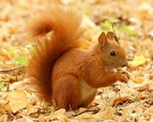

Slide 4
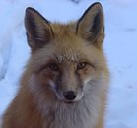

Slide 5
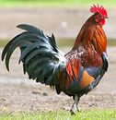

Slide 6
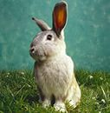

Slide 7
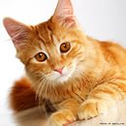

Slide 8
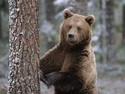

Slide 9
аш ʏш
ыш иш
ош ɵш
д
д
д
д
д
д

Slide 10
Бодунну унеле.
Кичээлде чаа билиг-
лерни эки билип
алдым. Ура!
Кичээлде бичии-ле
бергедештим.
Кичээлге башкынын чугаазын
билип албайн бардым аа!

